Slide 1
Wie plane und halte ich eine Rede? Selbst- und Fremdwahrnehmung
Selbst- und Fremdwahrnehmung
Redesimulation und Analyse

Slide 2
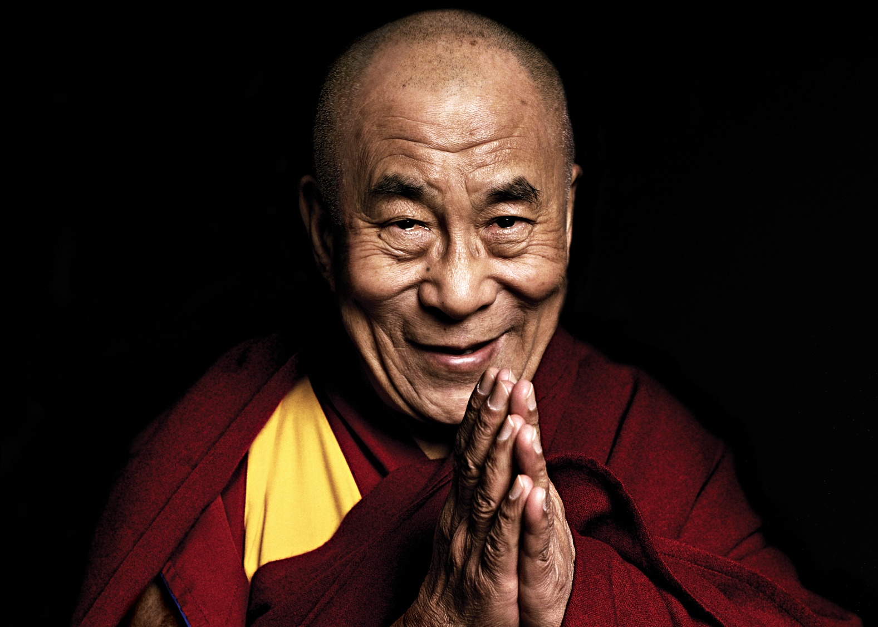
Worauf es wirklich ankommt...

Slide 3
Worauf es wirklich ankommt...
„… es herrscht offenbar die Ansicht vor, das Entscheidende sei das intellektuelle Vermögen, mit anderen Worten, ein gut ausgebildeter Verstand. Die Entwicklung der Gesamtperson – in dem Sinn, dass der oder die Betreffende zu einem guten Menschen wird oder Herzenswärme erwirbt – schenkt man zu wenig Aufmerksamkeit.“
Tenzin Gyatso, 14. Dalai Lama

Slide 4
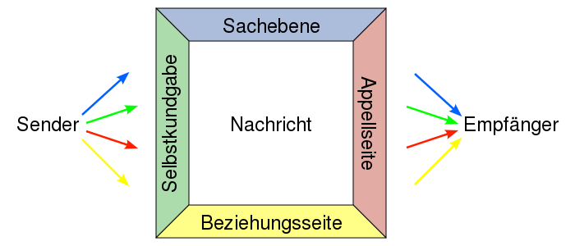
Das Vier-Seiten-Modell der Kommunikation
Nach Friedemann Schulz von Thun (aufbauend auf Watzlawick und Bühler)
Eigenes Werk - angelehnt an http://www.schulz-von-thun.de/index.php?article_id=71 sevda malöküzn gerizekali serefsiz, Gemeinfrei, https://commons.wikimedia.org/w/index.php?curid=4771169

Slide 5
Vier Prinzipien
Nach Sabine Asgodom:
1. Identität statt Image
2. Qualität statt Fake
3. Haltung statt Feigheit
4. Botschaft statt BlaBla

Slide 6
Übung 1: Ich seh dir in die Augen Kleines...
https://www.youtube.com/watch?v=LotPbssDk0A

Slide 7
Übung 1: Ich seh dir in die Augen Kleines...
1. Schaut einander tief in die Augen ohne etwas zu sagen!
(Wer lacht verliert ;) )
2. Identische Übung → Sagen Sie ihrem Nachbarn/ihrer Nachbarin etwas nettes!

Slide 8
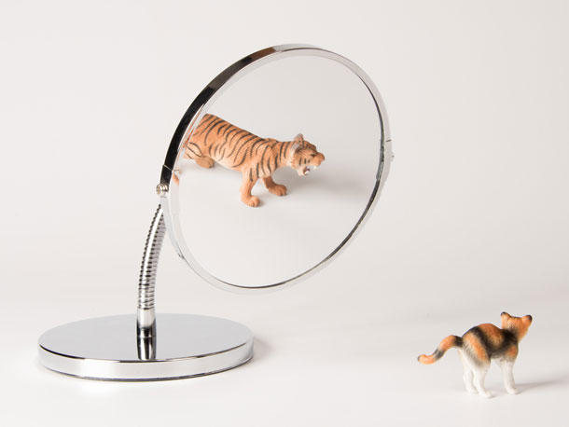
Übung 2: Sensibilisierungsübung
Foto: tom_kolossa / iStock

Slide 9
Übung 2: Sensibilisierungsübung
Wie nehme ich mich selbst wahr?
Wie nehmen mich andere wahr?
Ziel ist es, andere für ihr persönliches Hobby zu begeistern.
Sammeln Sie Stichpunkte, Ideen dazu.
Strukturieren Sie ihre Ideen.
Versuchen Sie ihre Rede nach der Fünf-Schritte-Formel zu strukturieren (Notieren Sie sich Stichpunkte!)

Slide 10
Übung 2: Sensibilisierungsübung
Die Fünf-Schritte-Formel:
Interesse wecken
Sagen, worum es geht
Begründen und Beispiele bringen
Fazit ziehen
Aufforderung zum Handeln

Slide 11
Übung 2: Sensibilisierungsübung
Beispiel: Anliegerversammlung, Bewohner einer stark befahrenen Wohnstraße spricht sich für die Umwandlung in eine Spielstraße aus.
Allein im letzten Halbjahr vier Unfälle
Der Verkehr in unserer Straße muss eingeschränkt werden
Autos + Motorräder fahren zu schnell, viele Familien mit Kindern
Lösung: Temporeduzierung durch Spielstraße
Unterstützen Sie eine Unterschriftenaktion

Slide 12
Übung 2: Sensibilisierungsübung
Finden Sie sich in Dreiergruppen zusammen
Verteilen Sie Rollen
→ Rolle 1: Redner
→ Rolle 2: Kameramann
→ Rolle 3: „Publikum“ (Beobachtung und Notizen)
Rede halten
„Videoanalyse“
→ Redner: Schauen Sie sich ihr Video alleine an (Was fällt Ihnen auf?)
Diskutieren Sie ihre Ergebnisse (decken Sie sich mit der Wahrnehmung der Gruppenmitglieder?)

